Slide 1

SISTEMA DE PLANIFIACIÓN DE DIETAS SALUDABLES PARA LA CREACIÓN DE RECETAS POR MEDIO DE MACHINE LEARNING
Jhonatan Andrés Ortega Jhon Ángel Fuentes

Slide 2



TABLA DE
CONTENIDO
Contexto
Requisitos Funcionales
Requisitos No Funcionales
Atributos De Calidad
Drivers Arquitectónicos
01
02
03
04
05

Slide 3

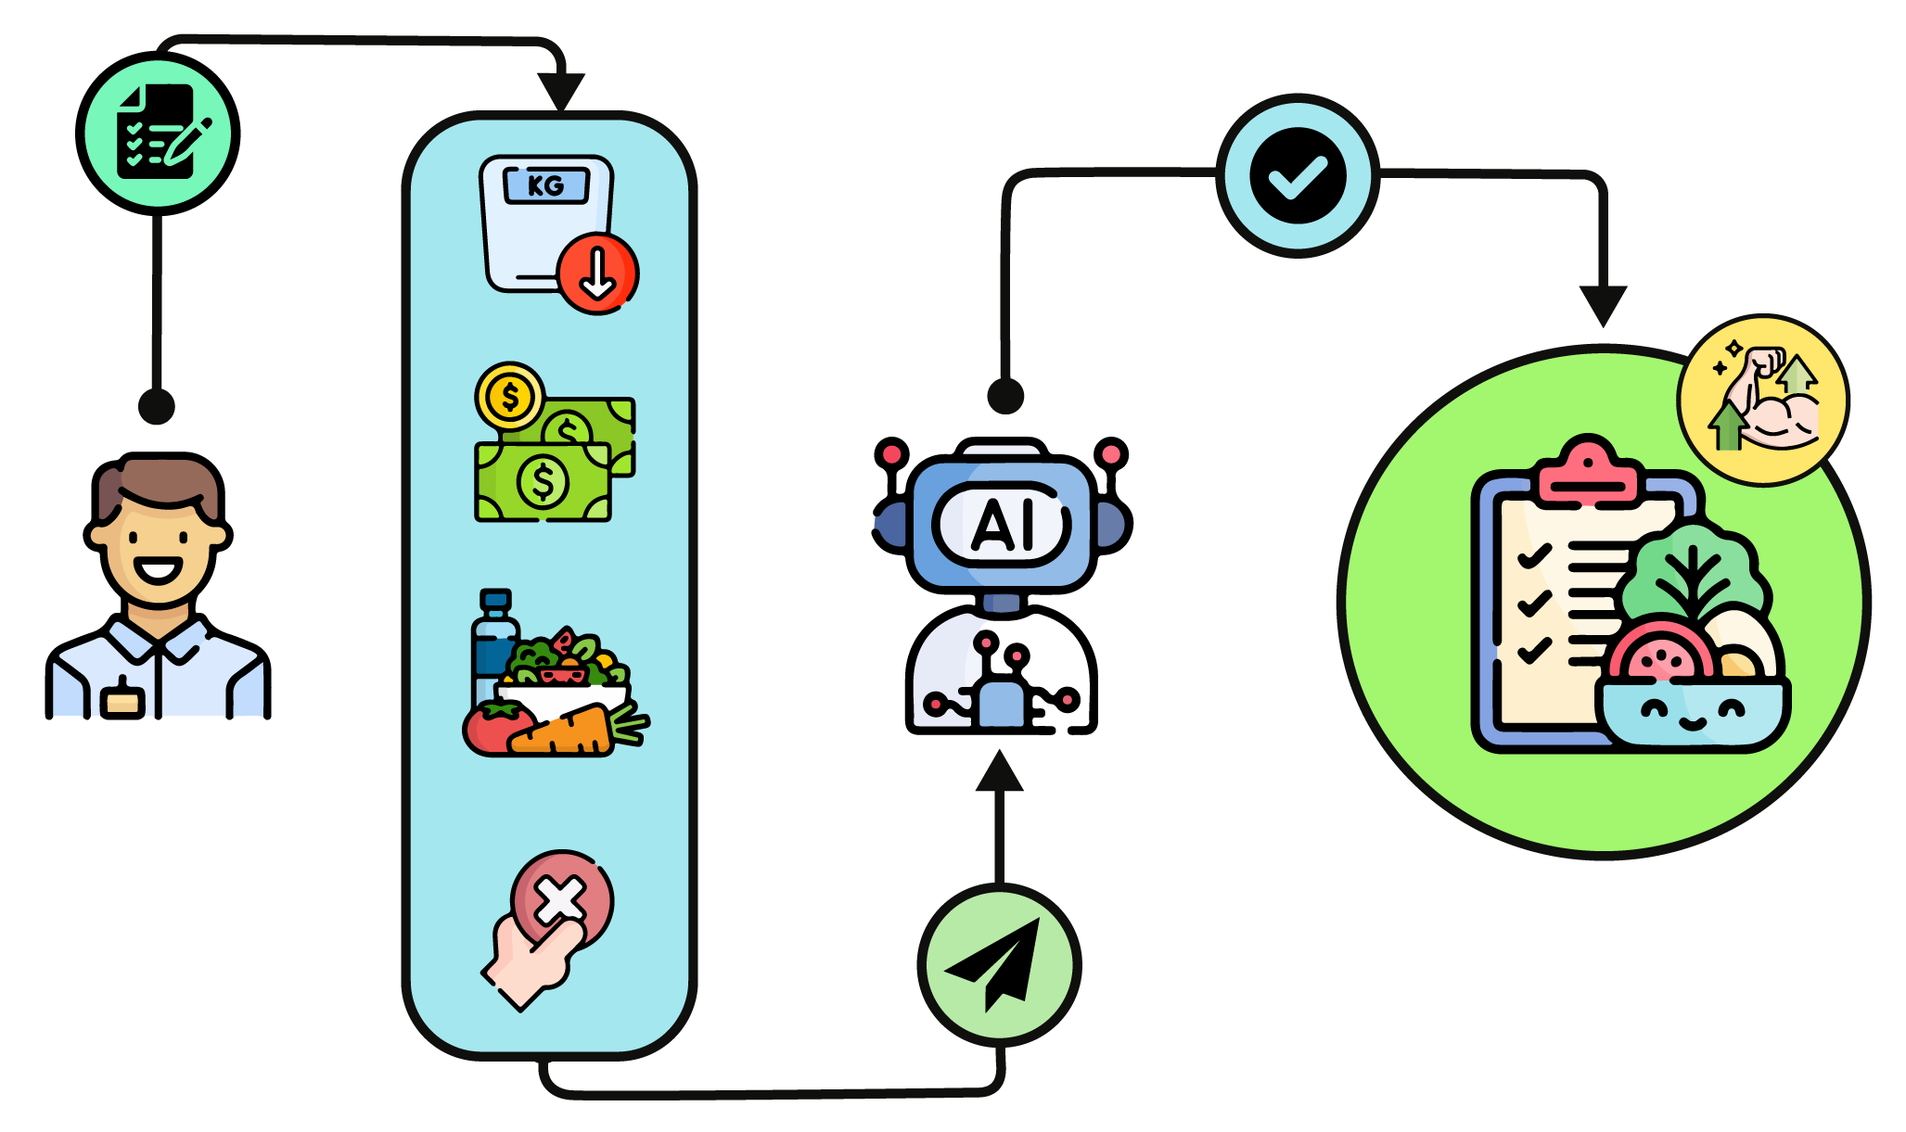
CONTEXTO
Este proyecto busca desarrollar una herramienta de planificación nutricional personalizada por medio de machine learning, que permita crear planes de comidas saludables basados en las necesidades individuales del usuario, como sus condiciones de salud, preferencias dietéticas y los ingredientes disponibles. A través de una plataforma web interactiva con gráficos y notificaciones, el sistema ofrecerá recomendaciones adaptadas y promoverá el seguimiento de hábitos saludables mediante un sistema de gamificación. La solución busca mejorar la adherencia a dietas equilibradas y facilitar el acceso a información nutricional accesible y personalizada.

Slide 4
REQUISITOS FUNCIONALES
ID | DESCIRPCIÓN | DETALLE | INTERESADOS
RF-01 | Registro de usuario | El sistema debe permitir que los usuarios se registren correctamente para acceder a todas las funcionalidades personalizadas | Usuarios finales, entrenador personal, administradores del sistema
RF-02 | Generación de dieta semanal con IA | El sistema debe generar una dieta semanal personalizada basada en los datos del usuario y sus objetivos nutricionales | Nutricionistas, usuarios finales, entrenador personal
RF-03 | Integración de ingredientes disponibles | El sistema debe permitir que los usuarios seleccionen o escaneen los ingredientes disponibles para ajustar sus menús | Usuarios finales, nutricionistas, administrador del sistema
RF-04 | Confirmación diaria del consumo | El sistema debe permitir que los usuarios registren sus comidas consumidas diariamente para un seguimiento preciso | Usuarios finales, entrenador personal, administradores del sistema
RF-05 | Recomendaciones personalizadas | El sistema debe ofrecer recomendaciones de mejoras basadas en el historial de cada usuario | Nutricionistas, usuarios finales, entrenador personal, administrador del sistema

Slide 5
REQUISITOS NO FUNCIONALES
ID | DESCIRPCIÓN | DETALLE | METRICA | INTERESADOS
RNF-01 | Respuesta rápida | El sistema debe optimizar las consultas y la carga de datos para garantizar una experiencia de usuario fluida | Tiempo de respuesta < 2 segundos por consulta | Usuarios finales, administrador del sistema
RNF-02 | Protección de datos | El sistema debe proteger los datos personales de los usuarios cumpliendo con estándares de seguridad como OWASP Top 10 y cifrado | Cumplimiento con estándares de seguridad (OWASP Top 10) | Usuarios finales, nutricionistas, entidades de salud, administradores del sistema
RNF-03 | Sistema siempre disponible | El sistema debe estar disponible sin caídas importantes, garantizando una alta disponibilidad | Disponibilidad ≥ 95% | Usuarios finales, administradores del sistema
RNF-04 | Soporte para diversidad de usuarios | El sistema debe ser accesible para usuarios con discapacidades, cumpliendo con estándares de accesibilidad | Cumplimiento de WCAG 2.1 nivel AA | Usuarios finales, administradores del sistema, nutricionistas, entrenadores personales
RNF-05 | Escalabilidad sin problemas | El sistema debe ser capaz de escalar según la demanda, manejando picos de tráfico sin perder rendimiento | Soportar tráfico > 10,000 usuarios simultáneos sin pérdida de rendimiento. | Administradores del sistema, usuarios finales, entidades en salud

Slide 6
ATRIBUTOS DE CALIDAD
STAKEHOLDERS | USABILIDAD | RENDIMIENTO | DISPONIBILIDAD | SEGURIDAD | ESCALABILIDAD | TOTAL
Usuarios Finales | 44,4% | 22,2% | 14,8% | 11,1% | 7,4% | 100%
Entrenadores personales | 29,4% | 29,4% | 17,6% | 11,8% | 11,8% | 100%
Nutricionistas | 29,4% | 23,5% | 17,6% | 17,6% | 11,8% | 100%
Entidades en salud | 15,4% | 23,1% | 23,1% | 23,1% | 15,4% | 100%
Administradores del sistema | 7,7% | 19,2% | 19,2% | 23,1% | 30,8% | 100%
Total | 25,26% | 23,48% | 18,46% | 17,34% | 15,44% | 100%

Slide 7
DRIVERS ARQUITECTONICOS
ATRIBUTO | SUB-CATEGORIA | DESCRIPCIÓN | METRICA | IMPACTO | DIFICULTAD | % PESO | VALOR
Rendimiento | Eficiencia en tiempo de respuesta | Tiempo de respuesta ante generación de menús o acciones críticas | < 2 segundos | 3 | 3 | 0,2348 | 1,4088
Usabilidad | Aprendizaje | Flujo amigable, navegación intuitiva, estética clara | Tiempo de aprendizaje < 5 minutos | 3 | 2 | 0,2526 | 1,263
Seguridad | Protección de la información | Protección de datos personales, cifrado, control de accesos | Hash, OWASP | 3 | 2 | 0,1734 | 0,867
Escalabilidad | Capacidad | Soporte a miles de usuarios simultáneos sin caída | Hasta 5k usuarios | 3 | 2 | 0,1544 | 0,772
Disponibilidad | Disponibilidad | Sistema activo todo el tiempo | Activo > 95% | 2 | 2 | 0,1846 | 0,7384

